Slide 1

MAESTRÍA EN GERENCIA Y ADMINISTRACIÓN DE HOSPITALES
“ESTRATEGIAS PARA LA MEJORA EN LA GESTIÓN DEL ABASTECIMIENTO HOSPITALARIO EN EL HOSPITAL DE ESPECIALIDADES FUERZAS ARMADAS N° 1”
AUTOR:
Lcdo. Molina Celi Edison Armando

Slide 2

SUMARIO
Antecedentes
Planteamiento del Problema
Objetivos
Marco Teórico
Metodología
Resultados
Conclusiones
Recomendaciones
Propuesta de estrategias

Slide 3
ANTECEDENTES
El Hospital de Especialidades Fuerzas Armadas N° 1 es un hospital de tercer nivel, ya que en él se consolida la docencia, la investigación y se realizan acuerdos con las grandes universidades del país para llevar a cabo estudios de pregrado y postgrado. Además, gracias a las múltiples especialidades médicas que ofrecen, lo referencian como un centro hospitalario a la vanguardia de la medicina en Ecuador acorde con el nivel de atención requerido por las normas internacionales, ocupando de esta manera un lugar privilegiado en la comunidad médico científica del país y de Latinoamérica.

Slide 4
PROBLEMA
El abastecimiento depende de la asignación presupuestaria que al existir una reducción puede ocasionar que no se logre la adquisición de la totalidad de los requerimientos realizados por las diferentes áreas del hospital para poder prestar servicios de atención a los pacientes. Este escenario obliga al hospital a ajustarse al presupuesto asignado, afectando así el cumplimiento adecuado de los procedimientos establecidos para la atención a los pacientes, además de existir un retraso en los tiempos para el proceso del abastecimiento que requieren los servicios.

Slide 5
OBJETIVO GENERAL
Proponer estrategias para la mejora en la gestión del abastecimiento hospitalario en el Hospital de Especialidades Fuerzas Armadas N°1 de la ciudad de Quito, Ecuador.

Slide 6
OBJETIVOS ESPECÍFICOS
Diagnosticar la situacional actual del proceso de Abastecimiento Hospitalario del Hospital de Especialidades Fuerzas Armadas N°1.
Identificar los procesos inherentes al abastecimiento hospitalario que son susceptibles de mejoras.
Plantear estrategias para rediseñar el sistema de abastecimiento en el Hospital de Especialidades Fuerzas Armadas N°1.

Slide 7
MARCO LEGAL
Constitución de la República del Ecuador.
Ley Orgánica de la Salud.
Ley Orgánica del Sistema Nacional de Contratación Publica.
Reglamento de Manejo de los Bienes del Sector Público Contraloría.
Ley de Derechos y Amparo al Paciente.
Reglamento y Control Sanitario de Dispositivos Médicos y Dentales.
Cuadro Nacional de Medicamentos Básicos y Registro Terapéutico.

Slide 8
TRABAJOS RELACIONADOS
La gestión de inventarios como herramienta en el abastecimiento de insumos médicos del Instituto Ecuatoriano de Seguridad Social Hospital de Ambato, autor Acosta, José, en el año 2015.
Plan de mejoramiento del proceso de adquisición de insumos médicos en el Hospital Sagrado Corazón de Jesús de “Quevedo”, autor Gaviria, Aura en el año 2015.
Análisis de la gestión del suministro de insumos médicos en el Hospital San Francisco de Quito – IESS, autor Celi, Verónica en el año 2016.

Slide 9
METODOLOGÍA DE INVESTIGACIÓN
Cuantitativo
ENFOQUE DE INVESTIGACIÓN
MÉTODO DE INVESTIGACIÓN
Inductivo
No experimental
DISEÑO DE INVESTIGACIÓN
TIPO DE INVESTIGACIÓN
Transversal descriptivo

Slide 10
POBLACIÓN
Personal de la Dirección de Desarrollo Institucional.
Personal de la Dirección Financiera.
Personal de la Unidad de Ingreso, egreso y actualización de Bienes.
Personal de la Unidad de Compras Públicas.
Personal del Departamento Jurídico.
Personal de Áreas requirentes.

Slide 11
RESULTADOS

Slide 12
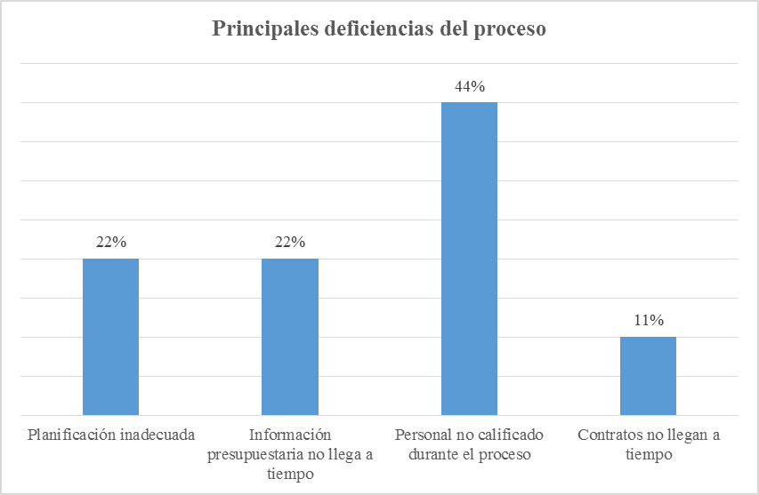
Unidad Requirente
Al momento de determinar las principales deficiencias del proceso desde el punto de vista de las unidades requirentes, se observó que confluyen una serie de factores vinculados con el proceso y la tardanza en su desarrollo, al cual se le considera altamente burocrático. La mayor proporción de deficiencia en el proceso según los encuestados es por motivo de no contar con personal calificado, lo cual se refleja en procesos ineficientes. Este último aspecto arrojo el 44% del total de los encuestados.

Slide 13
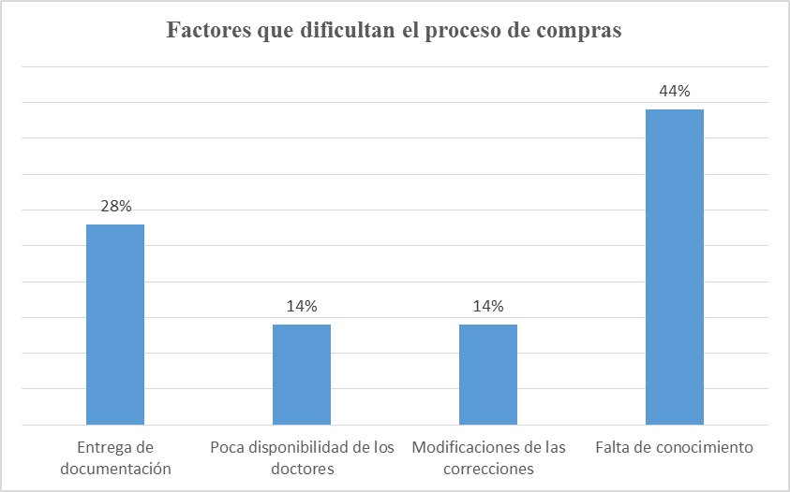
Unidad de Compras Públicas
Al igual que en la pregunta anterior, existe divergencia en las respuestas obtenidas. En primer lugar, se consideró desde esta área que la falta de conocimiento del personal que interviene en el proceso es la principal dificultad, seguido por la tardanza en la entrega de documentación entre las unidades involucradas, añadido a la poca disponibilidad de los doctores y el tiempo que demora en hacerse algunas correcciones a la documentación consignada.

Slide 14
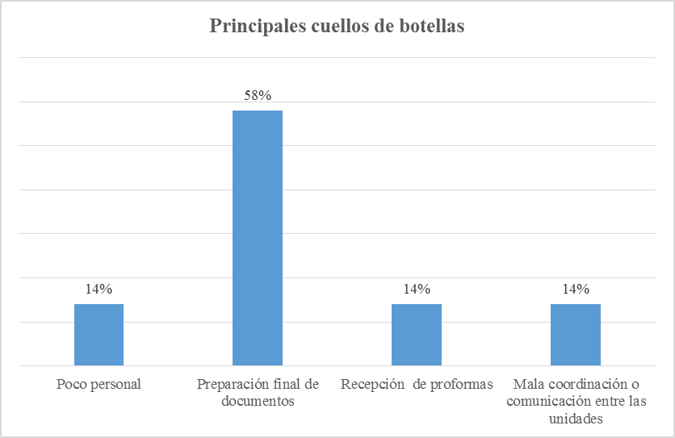
Unidad de Compras Públicas
El principal cuello de botella detectado es la preparación final de la documentación, dado que esta se encuentra supeditada a la calidad de los documentos y que los mismos no tengan algún error, así como su llegada de manera oportuna para el respectivo trámite. Otro aspecto considerado relevante es la poca cantidad de personal para estos trámites.

Slide 15
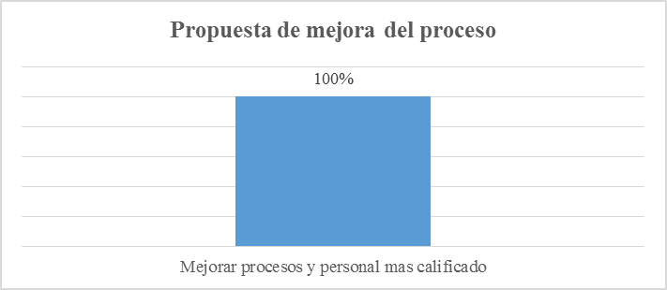
Unidad de IAEB
El 100% de los encuestados afirmó que se deben revisar los procesos actuales y adecuarlos en la medida de su evaluación, dado que se conocen los cuellos de botella y deben ser atendidos. Por otra parte, se debe elevar el nivel de formación y especialización del personal que interviene en todo el proceso.

Slide 16
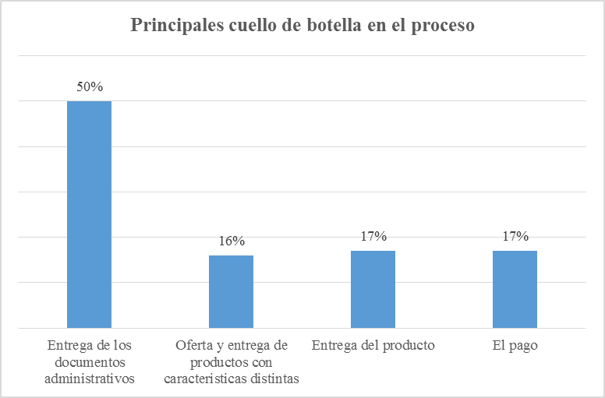
Asesoría Jurídica
Se ratificó la demora en el tráfico de documentos necesarios para el proceso de abastecimiento, visto que sin ellos los procesos no fluyen hacia las fases pertinentes para cerrar los respectivos ciclos. En este sentido por ser un trámite eminentemente administrativo al presentar trabas en la oportunidad de su entrega evidentemente esto se manifiesta en la efectividad al final del proceso.

Slide 17
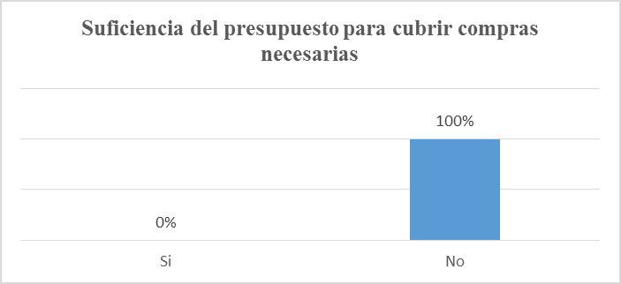
Dirección Financiera
La Dirección Financiera consideró en su totalidad que el presupuesto asignado no es suficiente para cubrir las compras necesarias. En este sentido es de recalcar que las áreas priorizadas hasta ahora han comentado la suficiencia, pero desde el punto de vista amplio de esta área de trabajo se observan la falta de cobertura de otras áreas en términos de sus requerimientos.

Slide 18
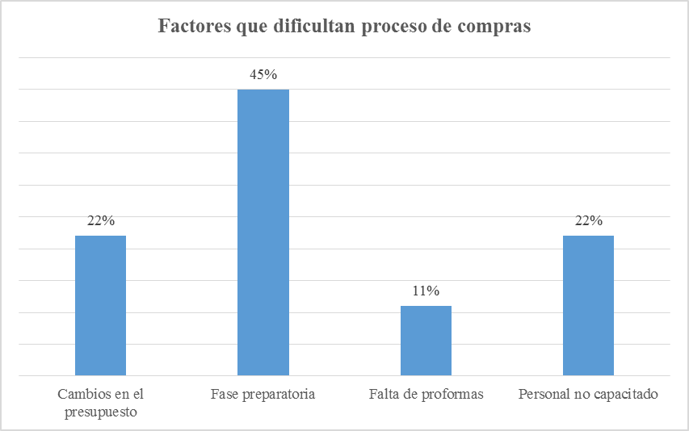
Comisión Técnica
Al igual que en anteriores encuestas a otras áreas del que intervienen en el proceso, se ratificó la fase preparatoria como la de mayor dificultad y que incide en el desarrollo normal de las compras. Seguido igualmente de la falta de capacidad del personal que interviene y los cambios que se presentan en el presupuesto y su distribución

Slide 19
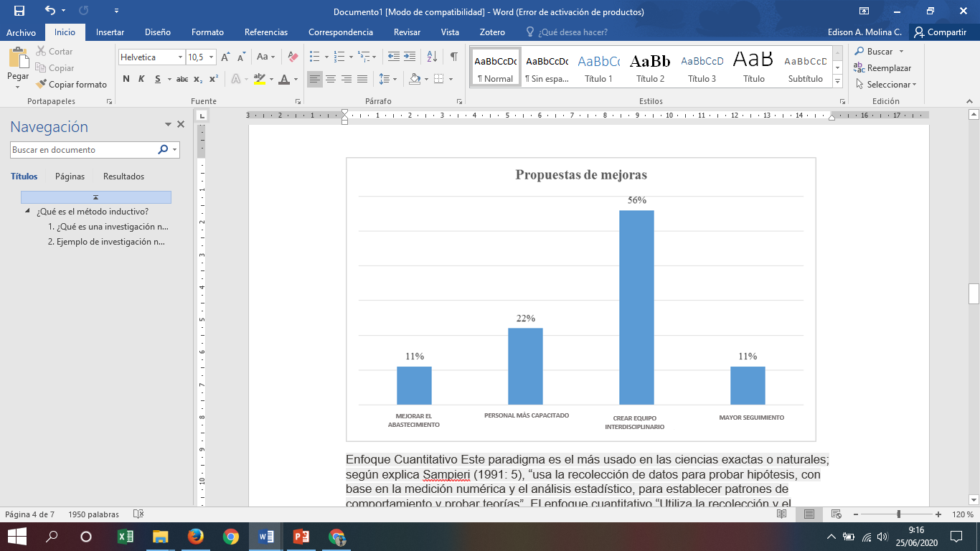
Comisión Técnica
Dentro de las propuestas presentadas por la Comisión Técnica, se notó la necesidad de conformación de un equipo interdisciplinario, altamente capacitado, y que dé respuesta a las distintas deficiencias detectadas hasta ahora. Este equipo sería propicio para mejorar el manejo administrativo, tiempos de respuesta, y mejor adecuación de los procesos a las necesidades puntuales de algunas áreas particulares que no muestran conformidad con los resultados observados hasta ahora.

Slide 20
CONCLUSIONES
Se logró analizar y caracterizar la cadena de suministro de la gestión de abastecimiento del Hospital de Especialidades Fuerzas Armadas N°1. La interacción con los distintos actores a lo largo del proceso permitió detectar como uno de los problemas principales, se encuentra ubicado en el proceso de documentación administrativa que se da en la etapa preparatoria por poco personal, baja capacitación.
Se determinó que es necesaria la conformación de un equipo interdisciplinario, altamente capacitado, y que dé respuesta a las distintas deficiencias detectadas hasta ahora. Este equipo seria propicio para mejorar el manejo administrativo, tiempos de respuesta, y mejor adecuación de los procesos a las necesidades puntuales de algunas áreas particulares que no muestran conformidad con los resultados observados.

Slide 21
CONCLUSIONES
De igual manera se identificaron otros puntos críticos existentes en la cadena de suministro de la gestión de abastecimiento del hospital uno de estos puntos, es la descentralización de responsabilidades.
Se pudo conocer igualmente opiniones sobre los errores que estaban afectando en la gestión de abastecimiento del Hospital, y el resultado de este. Es de comentar que esta interacción permitió conocer incluso posturas contradictorias entre actores de una misma área, que en términos de la operatividad diaria afectan el resultado de su gestión.
A través de la propuesta de estrategia presentada, basada en el SCOR, les permitirá cambiar las situaciones detectadas como problemáticas, y dejar los cimientos sobre los cuales se pueden alcanzar mejores y mayores objetivos en la cadena logística de abastecimiento.

Slide 22
RECOMENDACIONES
Incentivar el sentido de pertenencia en los trabajadores del Hospital de Especialidades Fuerzas Armadas N°1, con el propósito de que se comprometan con los objetivos de la institución, y además se consideren una parte fundamental de la misma. En este sentido es relevante que se les comuniquen los resultados obtenidos mediante la presente investigación, a fin de que conozcan cuales son los problemas que se hallaron.
Incorporar un plan de capacitación al personal que tiene que ver con los aspectos de abastecimiento en cuanto a normativa, llenado correcto de formularios, técnicas de planificación, presupuesto público y sensibilización de la importancia de los servicios hospitalarios.

Slide 23
RECOMENDACIONES
Aplicar la propuesta realizada en el presente estudio, con la finalidad de disminuir los efectos negativos de las problemáticas halladas, y de esta manera mejorar los procesos que se desarrollan en la cadena de suministros de la gestión de abastecimiento del Hospital.
Procurar que los jefes de áreas realicen constantemente seguimiento a las actividades propuestas en la presente investigación, con el objetivo de lograr un control sobre los procesos inherentes a la cadena de suministro de la gestión de abastecimiento del Hospital.
Incorporar una política interna relacionada con los canales de comunicación, incentivando su uso escrito, verbal y mediante el uso de los dispositivos tecnológicos, que permitan mejor flujo informativo, así como mejor ambiente laboral.

Slide 24
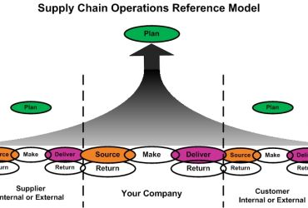
PROPUESTA
Se elaboró la propuesta de estrategia basada en la creación de un equipo interdisciplinario que sea el encargado de velar por la eficacia del proceso de abastecimiento hospitalario. Este equipo que representa las áreas involucradas, trabajará sobre la base del esquema SCOR (Supply Chain Operations Reference model).

Slide 25
Descripción de la estrategia
El SCOR-model permitirá al equipo interdisciplinario unificar en una única estructura los procesos de negocio, mejores prácticas y tecnologías, con el propósito de mejorar la comunicación entre los responsables del abastecimiento, así como aumentar la eficiencia de la Gestión de la cadena de suministro y el desarrollo de actividades que contribuyan.
El SCOR-model ayuda a que se describa cuáles son las actividades del negocio que se ameritan para cumplir con las demandas de los clientes.

Slide 26
Descripción de la estrategia
El SCOR-model involucra los siguientes procesos de gestión:
Proceso de planificación: En este espacio se realizan los análisis necesarios para determinar la mejor manera de equilibrar los recursos disponibles con los requerimientos, de igual manera se establecen e imparten los planes para toda la cadena. En este ámbito también se analiza el funcionamiento normal de la organización, a fin de alinear el plan financiero de la misma con el plan estratégico de la cadena.
Proceso de aprovisionamiento: En este proceso se reflexiona acerca de la manera en que se llevara a cabo la programación de las compras, así como la identificación, selección y valoración de proveedores, o la gestión de inventarios.

Slide 27
Descripción de la estrategia
Proceso de contratación: En este ámbito se programan las actividades correspondientes al proceso de contratación, asimismo se establecen las características del producto, se desarrolla la etapa de prueba y se prepara el producto para ser llevado posteriormente a la cadena logística.
Proceso de suministro: En esta sección se estudia la totalidad de procesos de gestión inherentes a las demandas de los clientes y envíos, de igual manera se analizan aquellos procesos relacionados con la gestión de bodega, con la entrega del producto al cliente y con la facturación.
Proceso de retorno: Esta sección involucra el análisis de todos los procesos que se relacionan con el retorno del producto, así como con el servicio de post-entrega al cliente.

Slide 28
Características de la estrategia
Alinear.- Los objetivos estratégicos orientando todos los esfuerzos y recursos de la cadena hacia el cumplimiento de los objetivos de los clientes que se encuentran al final de la cadena.
Integrar.- Realizar una simplificación de los procesos, dando prioridad a aquellas áreas que representan mayores oportunidades, para lo cual, se emplea un ritmo que permite evaluar y localizar dichas áreas.
Colaborar.- Con los clientes, como con los proveedores, a fin de convertirlos en aliados para el desarrollo de la cadena de suministro, y de esta manera pasen a ser una extensión de la organización.
Sincronizar.- La planeación y ejecución de todas las actividades que dan dentro de la cadena de suministro; lo cual es sumamente necesario para que funcione en total armonía.

Slide 29
Desarrollo de la propuesta
¿Qué?
Es importante considerar las fallas detectadas en la fase preparatoria ya que tienen incidencia directa en el resto del proceso, dado que el origen del proceso viene con aspectos de no conformidad que aumenta el tiempo de respuesta, la calidad de la documentación, la ejecución presupuestaria y el abastecimiento en sí, para de esta manera encontrar los medios necesarios para identificar la mejora.
¿Por qué?
Es necesario establecer una propuesta que presente los beneficios en el abastecimiento hospitalario del Hospital de Especialidades Fuerzar Armada Nº 1, para contar con los medios necesarios para cumplir con las expectativas esperada por el paciente.
¿Quién?
Esta responsabilidad recaerá sobre el equipo interdisciplinario, responsable de cada una de las áreas que son:
  Personal con conocimiento de planificación.
  Personal con conocimiento financiero.
  Personal con conocimiento jurídico.
  Personal técnico de apoyo abastecimiento.
  Personal con conocimiento en compras públicas.

Slide 30
Desarrollo de la propuesta
¿Cómo?
Lo que persigue la conformación del equipo interdisciplinario es realizar un análisis de cada actividad, las oportunidades de mejora de este y su contribución al proceso total, a fin de garantizar un mejor tránsito de la situación actual a la situación deseada.
El equipo interdisciplinario funcionando desde la etapa preparatoria, podrá generar nuevas y efectivas dinámicas a las fases siguientes, lo que de manera segura redundara en mejores tiempos de respuesta, mayor precisión en las compras requeridas versus las compras realizadas, así como mayor capacidad de negociación frente a los proveedores externos.
En este sentido se fortalecerán las siguientes actividades y funciones:
Unidad Requirente.
Personal de planificación.
El Personal Técnico.
El personal financiero.
El personal jurídico.
El personal con conocimiento en Compras Públicas.

Slide 31
Desarrollo de la propuesta
Por otra parte, de la gestión encomendada al equipo interdisciplinario, se espera una mejora integral en el sistema logístico en aspectos de:
Productividad: al contar con mayor capacidad de surtir lo requerido con la menor cantidad de recursos empleados.
Efectividad: al minimizar los errores en las actividades documentales detectadas y mejorar la calidad y tiempo de respuesta.
Calidad de los procesos: al tener luego de los ajustes un proceso que da respuesta y satisfacción a los pacientes y personal del hospital que depende de dichos insumos y suministros para su funcionamiento.
Mejora de los costos: Mejor capacidad de negociación con los proveedores por contar con un proceso eficiente y estratégico que otorga mejores posiciones en compras por volumen y gracias a una mejor planificación.
Imagen: Luego de los ajustes al proceso previamente identificados, la reputación del hospital en términos de sus servicios y atención a los proveedores externos, permitirán un mejor posicionamiento de los actores que intervienen en el proceso y del Hospital en sí mismo. La figura 50 muestra el esquema de los resultados esperados.

Slide 32
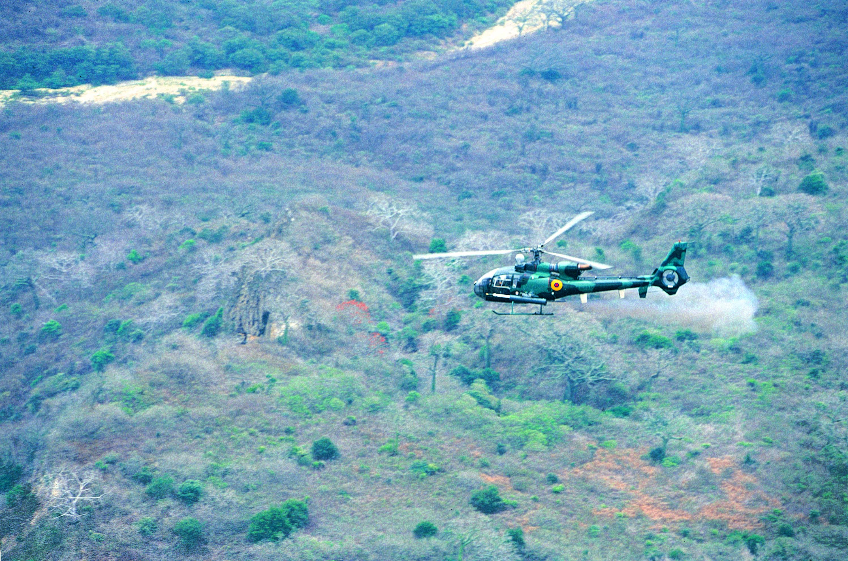




GRACIAS POR SU ATENCIÓN

